Slide 1

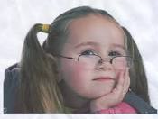
Обучение грамоте старших дошкольников как условие успешной адаптации к обучению в школе

Slide 2

Актуальность
Развитие ребёнка
речевое развитие
интеллектуальное развитие
развитие личностных качеств

Slide 3
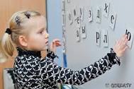
ФГОС образовательная область «Речевое развитие»
Обогащение словаря
Развитие правильной монологической речи
Развитие речевого творчества
Развитие звуковой и интонационной культуры речи
Развитие фонематического слуха
Формирование звуковой аналитико-синтетической активности как предпосылке обучения грамоте

Slide 4
Актуальность
Развитие ребёнка
речевое развитие
интеллектуальное развитие
развитие личностных качеств
2. Пропедевтика речевых нарушений.

Slide 5
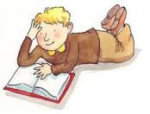
Речевые нарушения
Дислексия – частичное специфическое нарушение процесса чтения, проявляющиеся в повторяющихся в ошибках стойкого характера.
Дисграфия – частичное специфическое нарушение навыка письма

Slide 6
Актуальность
Развитие ребёнка
речевое развитие
интеллектуальное развитие
развитие личностных качеств
2. Пропедевтика речевых нарушений.
3. Решение проблемы преемственности.

Slide 7
Актуальность
Развитие ребёнка
речевое развитие
интеллектуальное развитие
развитие личностных качеств
2. Пропедевтика речевых нарушений.
3. Решение проблемы преемственности.
4. Потребность в чтении самого ребёнка.

Slide 8
Актуальность
Развитие ребёнка
речевое развитие
интеллектуальное развитие
развитие личностных качеств
2. Пропедевтика речевых нарушений.
3. Решение проблемы преемственности.
4. Потребность в чтении самого ребёнка.
5. Условие успешной реализации программы «Истоки».

Slide 9
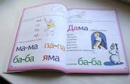
Компоненты опыта
1. Формирование звуковой стороны речи.
2. Формирование фонематических процессов.
3. Звуко-буквенный анализ и синтез.

Slide 10
Этапы работы по обучению грамоте
Подготовительный этап
(Формирование звуковой стороны речи)
Знакомство с неречевыми звуками.
Предлагаемые игры:
«Услышишь – хлопни»
«Узнай, что звучит?»
«Где звучит колокольчик?»
«Покажи картинку»
«Громко – тихо»
«Кто сказал?»

Slide 11
Основной этап
(Формирование фонематических процессов)
Знакомство с речевыми звуками
Предлагаемые игры:
«Назови звук»
«Покажи звук»
«Назови первый звук в словах»
«Назови последний звук в словах»
«Назови слова со звуком [а], [о] и т.д.»

Slide 12
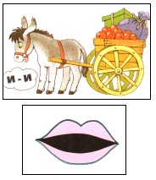
Знакомство с гласными звуками.

Slide 13
Задания на умения слышать гласные звуки
Найди звук [а]
в ряду других звуков: а, у, и, а, о
в ряду слогов: ом, ум, ам, ан, ас
в ряду слов: аист, усы, артист, осы
в тексте: Аня с Аликом гуляли, в саду астры собирали.

Slide 14
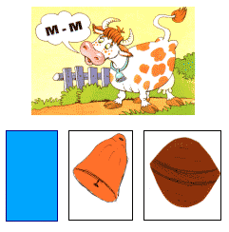
Согласные звуки

Slide 15
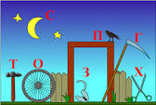
Мнемонические приёмы запоминания «образа» букв

Slide 16
Приемы запоминания «образа» буквы
Написать букву в воздухе, на столе;
Выложить печатную букву из карандашей, счётных палочек, шнурков, верёвочек;
Написать букву пальчиком на манке или другой мелкой крупе;
Выложить букву из крупных и мелких пуговиц, бусинок, фасоли и других мелких предметов;
Угостить фигурным печеньем в виде буквы;
Вылепить из пластилина, теста;
Выбрать (подчеркнуть) нужную букву в тексте.

Slide 17


(звуко-буквенный анализ и синтез)
Звуковой анализ слова
Заключительный этап
определение порядка звуков в слове;
выделение отдельных звуков
различение звуков по их качеству (согласные, гласные, твердые, мягкие).

Slide 18
Диагностика уровня речевого развития

